Slide 1


你可以选择题目难度
你可以寻求多方帮助
但是，你不能
－不做
－拷贝
…

Slide 2
《编译技术》课程设计
杨海燕
计算机学院
2015-11-4

Slide 3
题目
根据给定的文法和要求实现编译器。
  文法
  中间代码
  目标码
  优化

Slide 4
作业形式
  文档
  程序
  现场演示

Slide 5
文法
类Pascal语言的文法
  PL/0
  扩充PL/0

Slide 6
PL/0文法
教材上的文法略做改动
文法说明
  具有常量、变量、整数、无数据类型（缺省为整型）、过程（无参数）、赋值语句、if-then-else、while-do/do-while语句、repeat-until语句、过程调用、复合语句、读语句、写语句
示例

Slide 7
const a=45,b=27;
var x,y,g,m;
procedure swap;
var temp;
begin
temp := x;
x := y;
y := temp
end;
procedure mod;
x := x-x/y*y;
begin
x :=a;
y :=b;
call mod;
while x <> 0 do
begin
call swap;
call mod
end;
g := y;
m := a*b/g;
write(g,m)
end.
const z = 0;
var head,foot,cock,rabbit,n;
begin
n := z;
read(head,foot);
cock := 1;
while cock <= head do
begin
rabbit := head-cock;
if cock*2+rabbit*4 = foot then
begin
write(cock,rabbit);
n := n+1
end;
cock := cock+1
end;
if n= 0 then write(0,0)
end.

Slide 8
扩充PL/0文法
进行了语法成分上的扩充
文法说明
  具有常量、变量、整数、实数、整型、实型、字符型、一维数组、过程（带参数）、函数（带参数）、赋值语句、if-then-else、while语句、for语句、repeat-until语句、case语句、过程调用、函数调用、复合语句、读语句、写语句（带字符串）
示例扩充PL/0

Slide 9
代码优化
基本块内部的公共子表达式删除（DAG图）；
全局寄存器分配（引用计数或着色算法）；
数据流分析（通过活跃变量分析，或利用定义-使用链建网等方法建立冲突图）；
其它优化自选；

Slide 10
代码生成
目标体系结构为X86或MIPS
流图、基本块、四元式都要有。采用DAG图表示基本块内部的，需要将DAG图同时用四元式表达
生成32位X86或MIPS汇编码
代码生成时合理利用临时寄存器（临时寄存器池），并能生成较高质量的目标代码

Slide 11
作业题目1
难度等级：低
目标：完成编译器及解释执行程序，解释执行程序对编译器产生的PCODE能解释执行，产生运行结果
文法：PL/0文法（与教材上的文法略有差别）
优化：无
中间代码：无
目标码：PCODE
难度系数：0.7

Slide 12
作业题目2
难度等级：中
目标：完成编译器及解释执行程序，解释执行程序对编译器产生的PCODE能解释执行，产生运行结果
文法：扩充PL/0文法
优化：无
中间代码：无
目标码：PCODE
难度系数：0.85

Slide 13
作业题目3
难度等级：中高
目标：实现编译器，生成X86汇编或MIPS汇编
文法： 扩充PL/0文法（无实型）
优化：无
中间代码：四元式（可选）
目标码：32位X86汇编或MIPS汇编（任选一）
难度系数：0.9

Slide 14
作业题目4
难度等级：高
目标：实现编译器，生成X86汇编或MIPS汇编
文法： 扩充PL/0文法（无实型）
优化：
  基本块内部的公共子表达式删除（DAG图）；
  全局寄存器分配（引用计数或着色算法）；
  数据流分析（通过活跃变量分析，或利用定义-使用链建网等方法建立冲突图）；
  其它优化自选；
  代码生成时合理利用临时寄存器（临时寄存器池），并能生成较高质量的目标代码；
中间代码：四元式
目标码：32位X86汇编或MIPS汇编（任选一）
难度系数：1

Slide 15
其他题目
题目
  可自选题目
要求
  需提交申请，经老师确认题目/方案后方可启动

Slide 16
难度 | 文法 | 难度 系数 | 要求
低 | PL/0（略有变化） | 0.7 | 生成PCODE解释执行
中 | 扩充PL/0 | 0.85 | 生成PCODE解释执行
中高 | 扩充PL/0（无实型） | 0.9 | 生成X86或MIPS汇编
高 | 扩充PL/0（无实型） | 1 | 生成X86或MIPS汇编，有优化

Slide 17
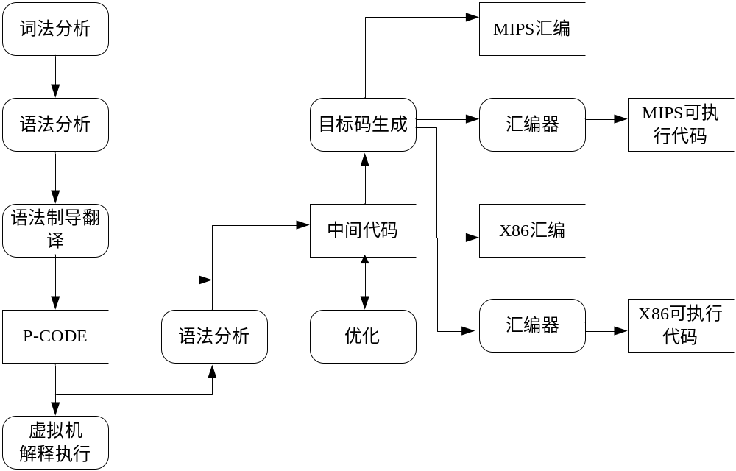
编译器架构

Slide 18
作业要求
每人独立完成一份作业
采用递归子程序法进行语法分析，所有代码要求手工编程实现
可以有图形用户界面
完成一份文档（word文档），包括以下内容：
  需求说明：包括文法及其分析说明、目标代码说明、优化方案（高）
  详细设计：包括程序结构、类、方法/函数的功能描述和调用依赖关系、符号表管理方案、存储分配方案、解释执行程序结构及过程 、四元式设计（高）、目标代码生成方案设计（中高/高） 、优化方案设计（高） 、出错处理方案
  操作说明：包括程序安装、环境配置；程序启动后，编译、运行、结果显示等操作的说明
  测试报告：提供至少10个测试程序的源程序及测试结果（无需截屏），其中5个是有错误的文件（如有扩充，还需另外提供5个测试程序，扩充后的语言必须包含原来的语言），测试结果分析
  总结感想： 完成课程设计后的感想及建议
用C/C++语言实现
开发环境
  VS2013 Express，CodeBlocks13.12
  Masm32v11r，QtSpim_9.1.16 ，Mars4.5

Slide 19

作业要求(续)
提交完整的项目/工程文件，在集成开发环境下可编译运行
目录命名及组织
  阶段成果（每次有独立的作业提交入口）
  以”学号_姓名_任务说明”命名提交的文件
  (如13061001_×××_源代码阅读.docx)
  最终成果
  提交zip压缩包：学号_姓名[_MIPS|_X86][_申优]
  (如13061001_×××, 13061001_×××_申优,13061001_×××_MIPS)
  分如下三个子目录：测试程序 文档 源代码

Slide 20
阶段任务及考核（一）
1. 对PL/0编译器源代码阅读和分析
  提交文档，对照代码写注释，格式{*……*}
  提交时间：第9周周二(11.10)24:00前（当天可抽取文法）
2. 对抽取到的文法进行解读
  提交文档，对每条规则写出其作用，限定条件、产生句子的示例；设计一个覆盖全部规则的测试程序，给出输入输出
  提交时间：第9周周五(11.13)24:00前

Slide 21
阶段任务及考核（二）
3. 完成词法分析程序
  提交源代码，完成Token输出
  提交时间：第10周周二(11.17)12:00之前提交，下午公布抽查名单，周二晚上考核
4. 完成设计文档
  提交文档，参考文档模板的内容写
  提交时间：第10周周五(11.20)12:00之前提交，下午公布抽查名单，周五晚上考核

Slide 22
阶段任务及考核（三）
5. 完成语法分析程序
  提交源代码，完成语法分析和错误处理
  提交时间：第11周周二(11.24)12:00之前提交，下午公布抽查名单，周二周五晚上考核
6. 完成代码生成程序
  提交源代码，完成代码生成
  提交时间：第12周周二(12.1)12:00之前提交，下午公布抽查名单，周二周五晚上考核

Slide 23
阶段任务及考核（四）
7. 测试程序一考核
  提交源代码，用第一个测试程序进行考核
  提交时间：第13周周四(12.10)24:00之前
  考核时间：第13周周五(12.11)18:00开始
8. 测试程序二考核
  提交源代码，用第二个测试程序进行考核
  提交时间：第14周周四(12.17)24:00之前
  考核时间：第14周周五(12.18)18:00开始

Slide 24
阶段任务及考核（五）
9. 测试程序三考核
  提交源代码，用第三个测试程序进行考核
  提交时间：第15周周四(12.24)24:00之前
  考核时间：第15周周五(12.25)18:00开始
10. 期末考核
  提交源代码及最终文档，用第四、五个测试程序进行考核
  提交时间：第17周周五(2016.1.8)24:00之前
  考核时间：第18周周一(2016.1.11)14:00开始

Slide 25
阶段任务及考核汇总
 | 一 | 二 | 三 | 四 | 五
第8周 |  |  | 布置作业
第9周 |  | 提交“源代码阅读” 开始选题 |  |  | 提交“文法解读”
第10周 |  | 提交“词法分析程序”抽查 |  |  | 提交“设计文档” 抽查
第11周 |  | 提交“语法分析程序”抽查 |  |  | 抽查
第12周 |  | 提交“代码生成程序”抽查 |  |  | 抽查
第13周 |  |  |  |  | 测试程序一考核
第14周 |  |  |  |  | 测试程序二考核
第15周 |  |  |  |  | 测试程序三考核
第16周
第17周 |  |  |  |  | 提交全部成果
第18周 | 期末考核 | 期末考核 | 期末考核 | 期末考核 | 期末考核

Slide 26
考核方案
检查文档内容是否齐全、正确
将对每份作业的源程序进行编译，编译不通过不能得分；不能正常运行，不能得分
每份作业将用自己提交的1个测试程序和老师准备的5个测试程序进行测试，根据通过的测试点给分，并能根据要求修改测试程序进行测试（测试程序需考虑大小写、函数调用、不同作用域的同名变量、递归调用等方面），记录成绩最高的5个测试程序的得分
回答老师的现场提问
申优的同学交一篇申优文章，以指导如何完成课程设计为主要内容，着重说明在课程设计中遇到的各个困难点及所采用的解决方案，要求内容具体，阐述清楚，题目和内容组织自定。注意，文章与前面要求提交的技术文档不同。提交作业的同时提交申优文章。未提交申优文章视为放弃申优。
若发现程序、测试程序或文档雷同，按作弊处理
注： 用提交的版本在机房指定的机器上进行考核，用指定的开发环境

Slide 27
评分准则
（一）现场考核 共87分
阶段作业 考核 | 演示及 说明 | TEST1 | TEST2 | TEST3 | TEST4 | TEST5 | 处理多个 /指定错误 | 结果明晰 | 操作、修改、 回答问题
12 | 5 | 8 | 8 | 8 | 8 | 8 | 5 | 5 | 20
（二）文档 共13分
需求说明 | 详细设计 | 操作说明 | 测试报告 | 总结感想 | 目录及命名
2 | 4 | 1 | 3 | 2 | 1
普通考核总分：[（一）＋（二）得分] ×难度系数
申优总分： 通过普通考核并提交申优文章才有资格评优
只有选择高难度题目才能申优
申优同学的最终成绩由普通考核总分和申优文章成绩组成
未申优的同学最高成绩为89

Slide 28
特别说明
第一、二、三个测试程序的考核，按时提交的同学每人两次考核机会；每次考核前100名提交的同学，可以得到一次补测的机会；第3-6项阶段任务被抽查到的同学，获得一次补测机会。没有按时提交作业取消该次考核机会。
第二个测试程序考核后，不允许再更换文法。换文法必须重新完成各阶段作业
期末考核每人现场演示时间为20分钟，不额外提供现场调试时间
本课程没有补考，不及格者需重修

Slide 29
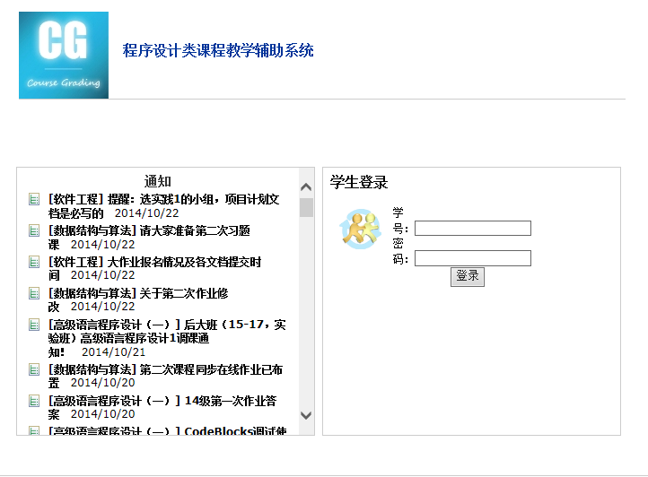
作业获取和提交
http://judge.buaa.edu.cn

Slide 30
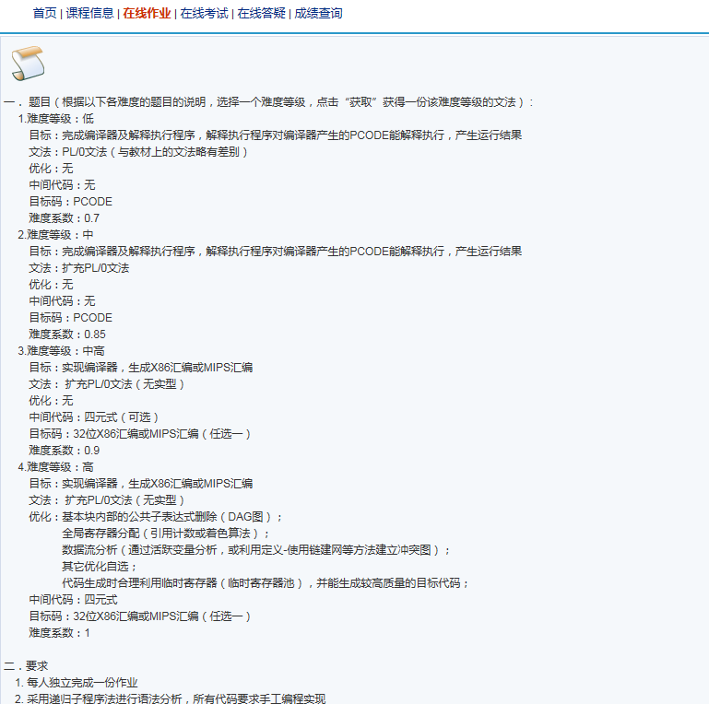

Slide 31
作业获取和提交
以学号登录，请及时修改密码
填写个人信息：联系电话和Email
每人最多三次获取题目（同一难度最多允许两次 ），以最后一次为准进行考核（不保留前一次的记录，不能返回到上一次）
2015年11月10日起可获取作业题目
2016年1月8日24:00之前提交作业
2016年1月11-15日（第18周）现场考核

Slide 32
交流与沟通
在线答疑——论坛
  同学
  助教
  老师
现场答疑
  每次上机时间
联系方式
杨海燕：compiler_yhy@sohu.com
82317624 G908

Slide 33
助教
每周三晚上7：00－9：00在实验室进行现场答疑
  田家豪G311 第10、14周
  白瑞雪G312 第11、15周
  李 超G313 第12、16周
  王 斐G313 第13、17周

Slide 34
为什么会觉得难
编译原理本身没弄清
需要综合运用多门课知识
  C/C++语言、数据结构、算法、汇编
编程经验不足
  从头开始做
  规模相对较大
  调试困难
需要自己独立完成

Slide 35
你该怎么做
1. 学习、复习有关知识
2. 确定适合自己的难度
3. 跟上各阶段步骤，按时完成阶段作业
4. 今天就开始做，自己做、坚持做

Slide 36
你能得到什么
耐力
毅力
体力
巩固了编译原理各个知识点
能够构造完整的编译器
编译原理本身没弄清
需要综合运用多门课知识
复习了多门课知识
学会了知识点在编译器及其构造中如何应用
编程经验不足
积累了一定的编程经验
开发了一个具有一定规模的完整系统
需要自己独立完成
提高了独立解决问题的能力
遇到问题能设法解决，激发创造性、探索能力
时间管理
……

Slide 37
有利于培养
  抽象分析问题的能力
  理论结合实际的能力
  建模能力
  编程、数据结构、算法三大技能
  …
如何获得提高
  动手做——实践！
  自己做
  遇到问题
    寻求解决方案
    但绝不是抄袭

Slide 38
特别提醒
1. 尽早着手，慎重选题
2. 选定题目，坚持到底，慎重换题
3. 了解各项要求，紧跟阶段步骤
4. 有疑问，及时沟通，设法解决
5. 相信自己，展示实力
6. 立足于自己思考，不要依赖于参考文档
7. 成绩公布前，务必自留作业备份
8. 确认选课（教务系统、教学平台）

Slide 39
去年选题及得分情况
难度 | 合计 | <60 | 60~69 | 70~79 | 80~89 | ≥90
高 | 51 | 0 | 0 | 3 | 25 | 23
 | 27.42% | 0.00% | 0.00% | 5.88% | 49.02% | 45.10%
中 | 133 | 14 | 18 | 42 | 59 | 0
 | 71.51% | 10.53% | 13.53% | 31.58% | 44.36% | 0.00%
低 | 2 | 0 | 2 | 0 | 0 | 0
 | 1.08% | 0.00% | 100.00% | 0.00% | 0.00% | 0.00%
合计 | 186 | 14 | 20 | 45 | 84 | 23
 |  | 7.53% | 10.75% | 24.19% | 45.16% | 12.37%

Slide 40
完成编译器的设计，最重要的是在写代码之前一定要好好阅读课本，一定要胸有成竹的写。自己开始写代码时由于对代码整体不了解，导致代码冗余很高，而且符号表的设计不好，导致后期很多代码非常困难，最后只能推到重来。重新构建代码框架后大大提高了代码的速度和质量。因此，对编译器整体的理解和编译器的基础知识是非常重要的。
其次，对这门课设不要抱有恐惧感。课设相对而言是比较简单的，只要努力学习，代码其实逻辑很简单。可能由于不自信加上缺乏类似工程的经验，很多人觉得编译课设是一座大山，其实，再高的大楼都是慢慢盖成的，将问题分解后问题的规模就会下降，相对而言就会轻松很多。
在完成课程设计收获到的第一点是，设计文档的重要性。因为在之前编程题都是那种很简单的小题，不用设计，直接写就好了。但是这次，开始时因为不够重视设计文档，走了不少弯路。尤其是设计运行栈的时候，开始没有怎么想就乱写一通，结果写完以后发现自己的想法完全不对。所以只好又把写好的代码全删掉重新写了一遍。
写编译的时候，一直参照书上所学的知识以及书后两个Pascal编译系统的示例进行编译设计。感觉思路非常的顺畅。在中期测试出现的一些小bug也能迅速进行更改。最后希望能够得到一个好的结果。

Slide 41
为了加快进度，除了上实验课，经常在电脑前一坐一整天，再加上每天晚上熬夜，有时感觉挺累的，觉得选高难度就是个坑……但休息过后，又会继续死磕。总结一下就是整个过程对我来说，虽然有难度，但是很有趣！。
其实这学期真的课业特别重，除了编译大作业，我还有数据库大作业、软工大作业、移动计算导论大作业、信号与系统编程作业，各种大作业不说，还有各种考试，时间越到后面越不够，虽然有些是客观原因，不过总的来说是我自己要么有时候偷懒了，要么就是我时间分配上出现了很多问题，导致了后期时间根本不够，通过这次编译大作业，我也明白了以后在学习以及工作上面的时间分配，不仅是娱乐时间分配和工作学习时间还包括各项任务的时间分配的重要性。现在想想，如果当初还能尽早开始作业，中间别耽搁，手脚麻利点，后期也许就不会手忙脚乱时间紧迫了。希望后面来的学弟学妹们一定要明白，编译大作业越早开始越好，特别是代码生成以及优化部分，如果到了后期才来做，时间基本上是不够了。
总结下，这次编译大作业对我而言，是一个巨大的挑战，因为我本身编程能力并不是特别强，不过我好歹最后勉勉强强算完成了吧，哈哈，如果不逼迫一下自己，怎么能够知道自己的潜力有多大呢？这对我以后的学习以及工作都是一个重大的启示。

Slide 42
多思考，早构思，早动手。一定要尽早开始动手，并要从开始时就考虑到后来的变化，即在语法分析、词法分析时就要考虑到优化的问题，否则将降低可扩展性，在后来需要改的东西太多，从前的代码也许就不再正确了。另外要多思考，确定好的数据结构与算法，多参考前人的经验，多与同学讨论。比如我就在与同学讨论的过程中发现了DAG图优化中教科书上算法的漏洞。
还要早一点动手，工期太短，有志于完成高级、多写优化的同学要尽早着手，否则Deadline临近时再做，将极大增加出错概率与降低程序质量。
其次，在上学期学完C++课后，这是我第一个用C++写的完整的程序。在选定代码种类之前我犹豫了一阵，但是因为这是一次绝佳的锻炼使用面向对象编程语言的机会，而且在做规划时，脑中自然而然产生了面向对象的想法，因此就选定了用C++实现。因为这是一个庞大的系统，所以我希望尽可能每步做到标准化，比如严格保持代码格式、使用匈牙利命名法。虽然不一定完全正确，但这次系统化的尝试让我有了经验上的积累。确实，在书写代码、调试时，面对标准化的代码更能提高工作效率。
编译器的调试让我变得能静下心来分析问题、锁定根源、寻求解法。在做优化的过程中，经常碰到运算结果不正确的情况，只能在MARS上一步一步观察运行栈、寄存器，根据出错的指令反推代码生成部分的错误，而真正的错误可能又出现在前端……总之每一步都熬了过来，能够得到一个较为完善的编译器还是很有成就感的。
综上所述，这次课程设计无论是在学术上，还是在意志品质上，都对我有了一定提升。相信这份经验能够化为今后可以为我所用的利器。

Slide 43
我喜欢这门实验课，因为它与计组实验一样，完全贴合理论课内容，通过写编译实验，在编译考试前基本上60%以上的内容不需要复习了，因为自己写过了就会了绝大部分知识，这一点我是非常感谢的，不需要我们付出太多的精力来学其他与编译无关额外的东西。
决定了就开始动手写，但刚开始确实不知道从哪开始，我觉得第一次作业源代码阅读挺有用的，通过PL0文法源代码的阅读，我基本了解了编译程序是要干点什么，开始有一些思路了。词法分析程序比较简单，但必须细心，不能漏掉符号。语法分析的递归下降子程序法原理比较简单，但文法较多，工程量比较大，而且在编程中特别要注意是否要多读下一个字符的问题。其中，一个重要的内容是错误处理，错误处理贯穿词法分析，语法分析和语义分析的整个过程。错误处理要做到准确、全面，并且不能跳过过多的程序段，把错误处理做得十分完善也很不容易。在生成中间代码时，重要的是四元式的设计要合理，并且要为之后生成目标代码考虑，在生成四元式时要考虑临时变量的分配。在目标代码生成的部分，重要的是局部变量地址和寄存器的分配，运行栈的分配。

Slide 44
终于完成了编译课设，这个程序也成为了到目前为止我写过的最长的程序，感觉自己做了一件了不起的事。回头想想，这条编程路程走得真的很辛苦。有很多个夜晚通宵，睡眠时间一少再少，而且担心每次中期测试的结果能不能通过，搞得人压力巨大。不过所有的付出总会有回报的。无疑我的编程能力肯定有所提高，另一方面在编译知识的掌握方面，有不少促进作用。比如，在开始做课设之前，我对运行栈的建立、管理过程不清楚，经过查阅国内外各种资料和思考之后，我才做到成功的创建、管理一个运行栈。如果能够选择不做课设，我一定不会选；但是既然没有这种如果，选了，就好好利用这个机会，苦过、痛过，必定受益匪浅。
总之，我认为在编码之前厘清思路、解决逻辑中的死结，这一步至少和编码本身同样重要，甚至更重要。比如在语义分析的过程中，我对每一条语法规则中对应的动作分别进行了相应的思考，将其划分成了数个小任务去逐一细致地设计，为最终的代码生成和优化节省了许多时间。此外还有优化过程当中进行局部公共子表达式消除时如何将除算法内涉及到的操作外的其他操作纳入到DAG中这样的问题，我对每一条四元式都思考了相对应的处理方案，目前已经生成了基本正确的新中间代码。

Slide 45
参考资料
《编译原理及编译程序构造》第十四章 第十五章 附录A 附录B
参考书
  Compilers: Principles, Techniques, and Tools. By Alfred V. AHO, Ravi SETHI and Jeffrey D. ULLMAN
  中文版：编译原理，李建中，姜守旭译，机械工业出版社
  编译原理，赵建华，郑滔，戴新宇译
  Advanced Compiler Design and Implementation. By Steven S. Muchnick.
  中文版：高级编译器设计与实现，赵克佳，沈志宇译，机械工业出版社

